Slide 1
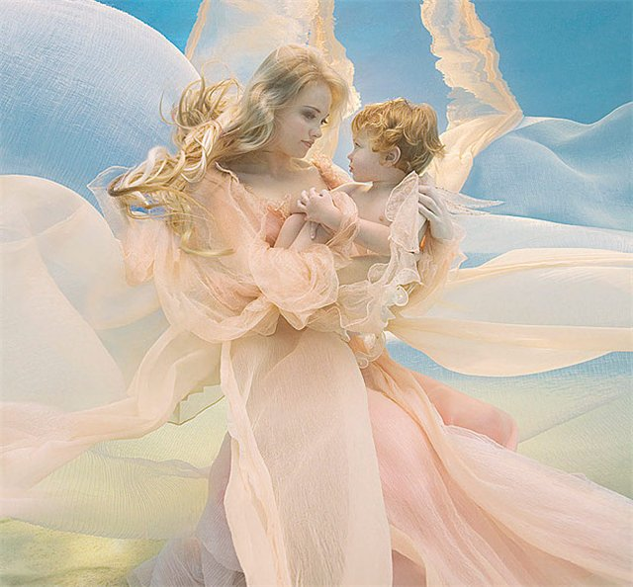
«Жизнь даётся один раз»

Slide 2
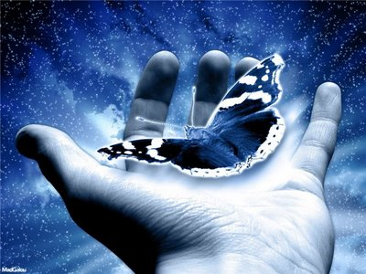
Жизнь – это дар, его надо беречь. И никто не вправе распоряжаться ею.

Slide 3
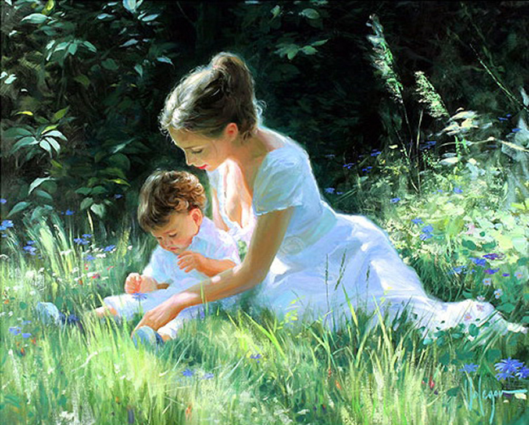
Маленький мальчик, лет 6, вырывая руку из руки мамы, раздражённым голосом кричал, что хочет побегать по лужам. Мама спокойно объяснила сыну, что это опасно для его здоровья, он может промочить ноги, простудиться и заболеть.

Slide 4
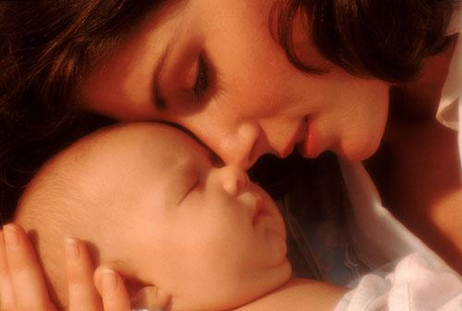
На что сын ответил: «Ну и пусть. Лучше заболею и умру». В этот момент женщина обернулась, и я увидела слёзы в её глазах. Ребёнок ранил мать в
самое сердце.

Slide 5
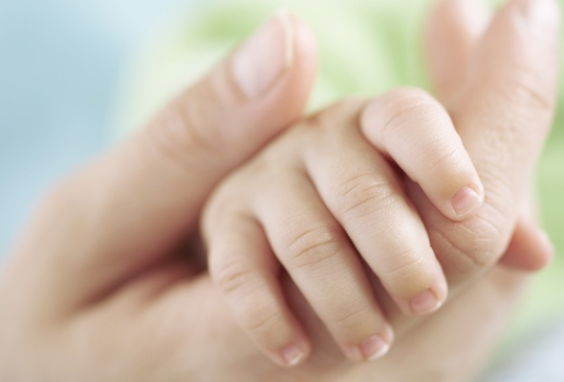
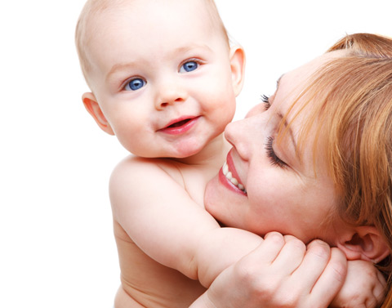
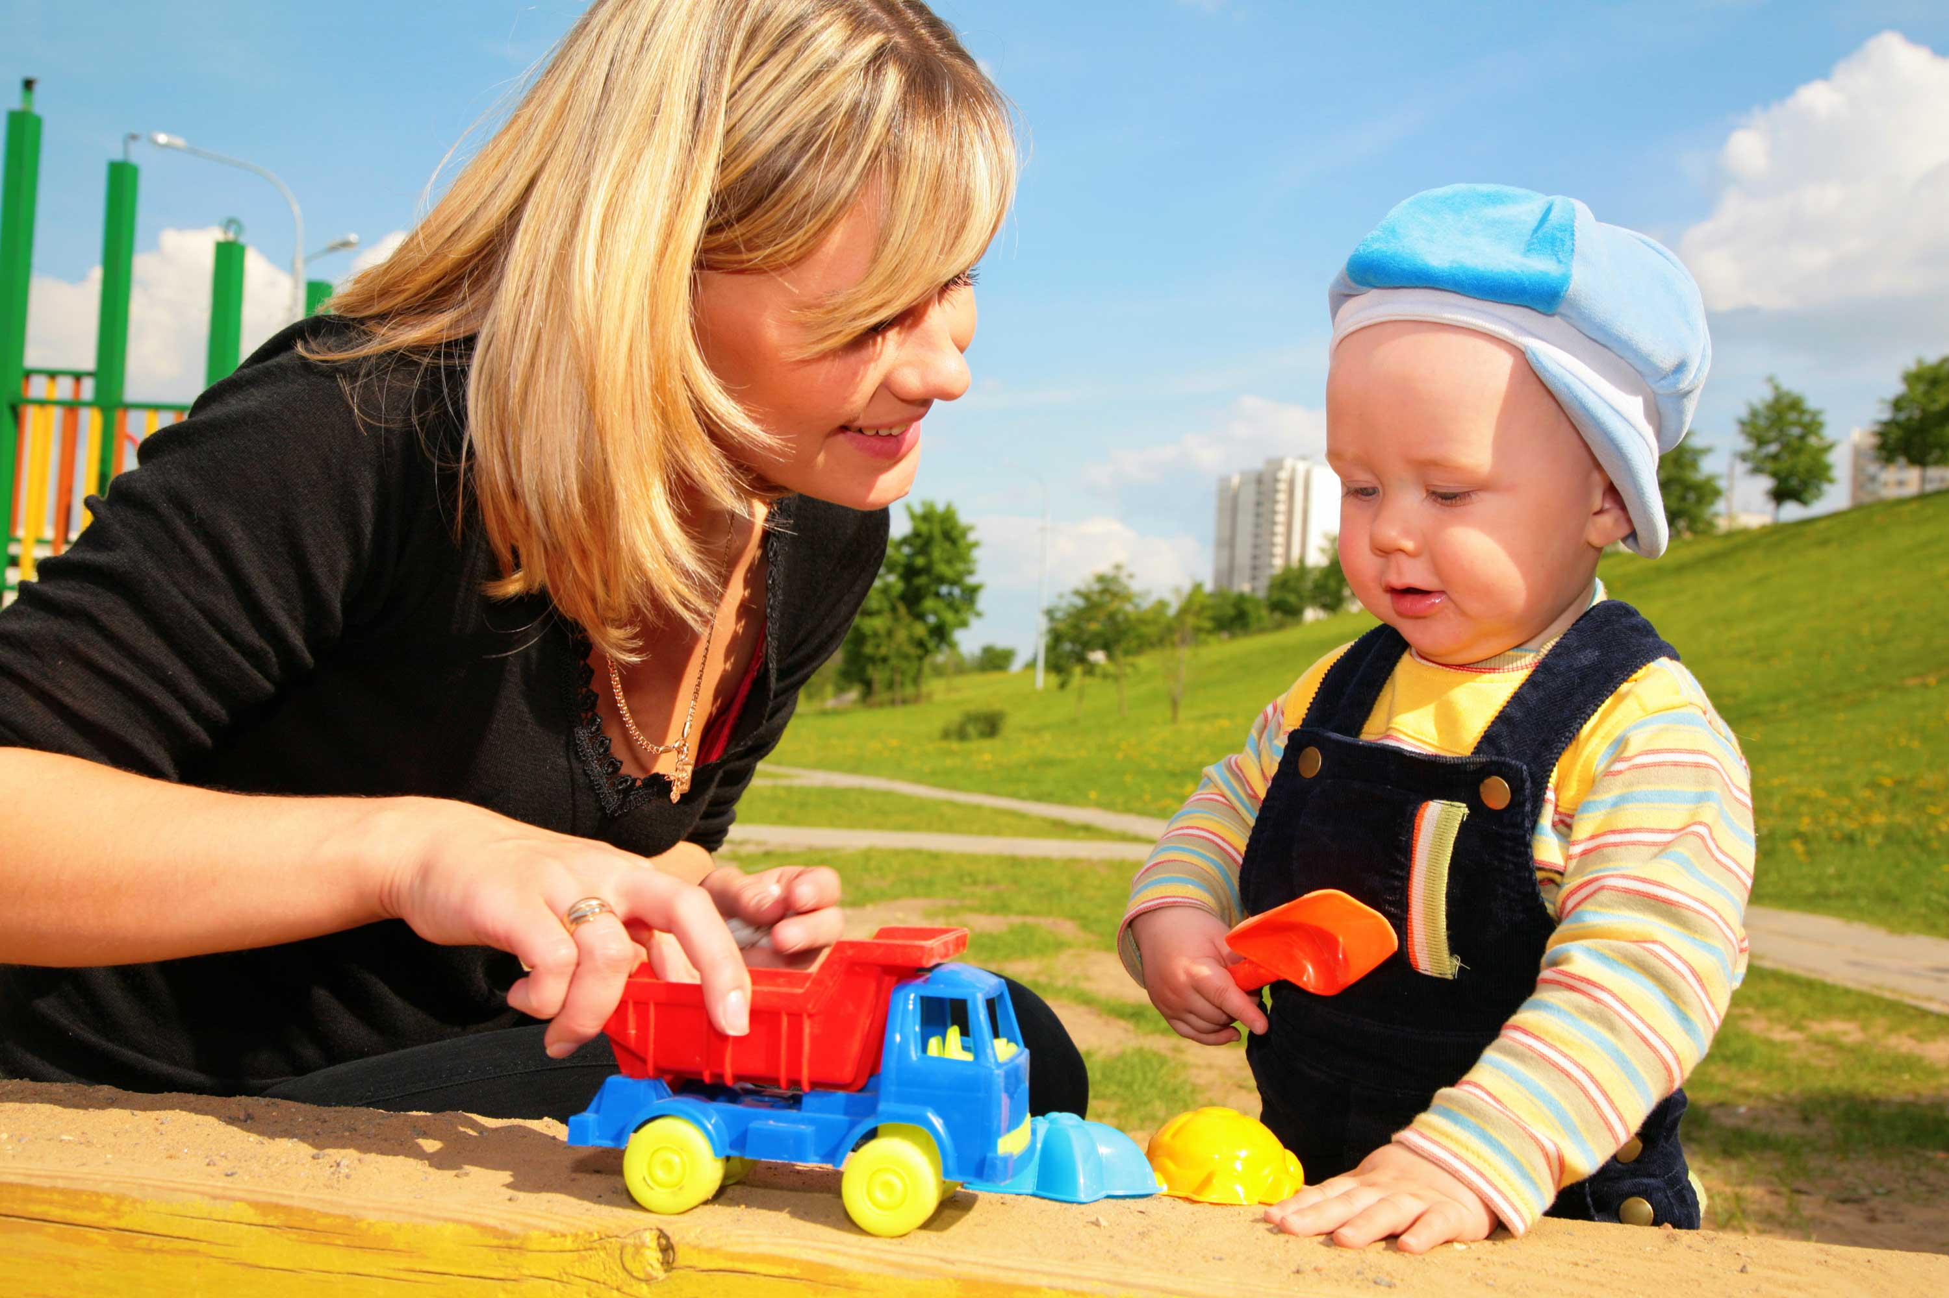
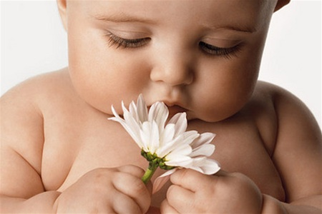
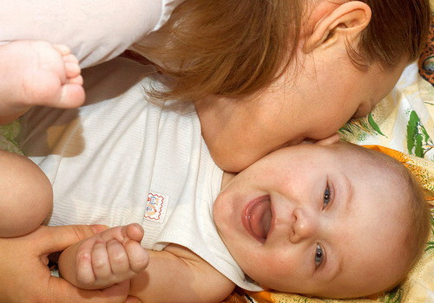
В этом мире каждый из нас
просто человек,
но для кого-то – весь мир.

Slide 6
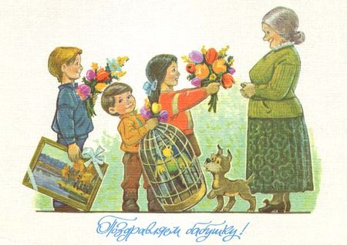
любить своих близких,
помогать людям,
стараться быть счастливым,
заниматься спортом и физическим трудом,
полностью отдаваться любимой деятельности,
если случится несчастье,
не впадать в отчаяние.
(академик И.И.Срезневский)

Slide 7
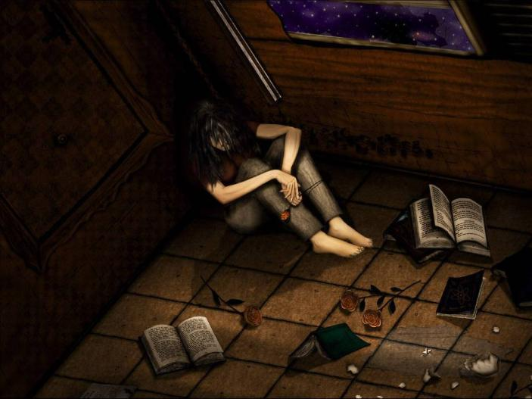
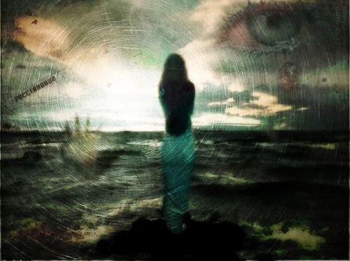
Переживание обиды, безысходность, чувство одиночества, недовольство собой толкает человека на губительный шаг.

Slide 8
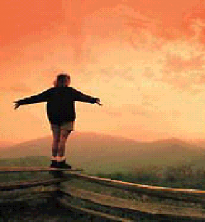
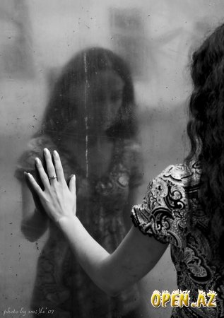
Лишение себя жизни называется– суицид. Это страшное слово невольно произносишь шёпотом. Но у нас одна единственная жизнь…
и мы должны это понять
раз и навсегда.
Суицид – это горе родным
и близким.

Slide 9
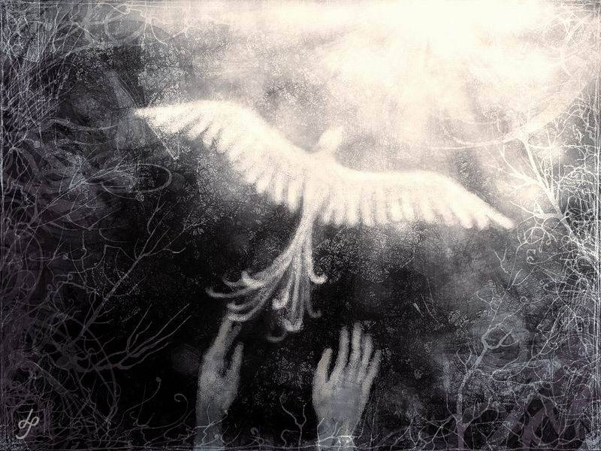
От безбожия до Бога – мгновенье одно,
От нуля до итого – мгновенье одно,
Береги драгоценное это мгновенье:
Жизнь ни мало, ни много – мгновенье одно.

Slide 10
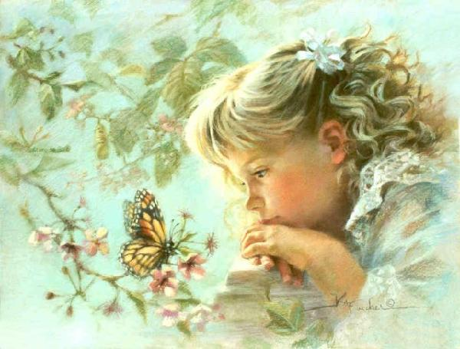
П – Жизнь – это тайна, познай её!
Р – Жизнь – это мечта, осуществи её!
Е – Жизнь – это дар, так пользуйтесь им!
К – Жизнь – это красота, восхищайтесь ею!
Р – Жизнь – это любовь, наслаждайтесь ею!
А – Жизнь – это цель, так достигните её!
С – Жизнь – это удача, не упустите её!
Н – Жизнь – это печаль, так преодолейте её!
А – Жизнь – это обещание, сдержите его!
! – Жизнь так прекрасна, не загубите её!

Slide 11
